Slide 1
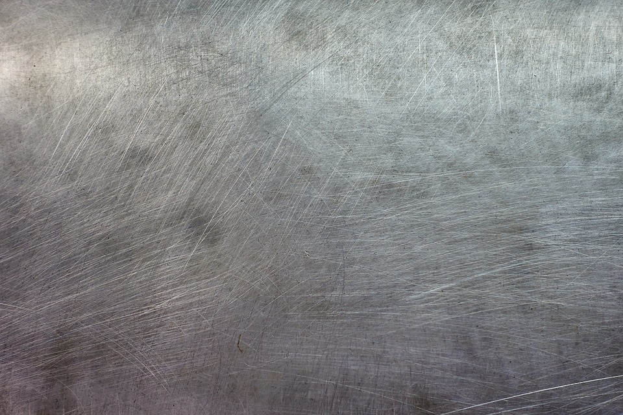
Урок окружающего мира, 4 класс.
Тема: «Металлы»
Автор: Круглова Светлана Анатольевна, учитель начальных классов МАОУ "СОШ №3", г. Ревда

Slide 2
Цель: сформировать знания у учащихся в ходе исследовательской работы о свойствах металлов.
Задачи:
Познакомить учащихся в ходе исследовательской работы со свойствами металлов и их использованием;
Раскрыть значения металла в жизни человека;
Развивать наблюдательность, любознательность, умение сравнивать, делать выводы;
Воспитывать самостоятельность, творческий подход к делу, ответственность к окружающей среде, любовь к природе и родному краю.
Оборудование: образцы разных тел, образцы руд, образцы металлов, чашки Петри, мультимедиа, учебник и тетрадь для 4 класса: «Школа 2100»

Slide 3
Этапы урока:
1. Организационный момент.
2. Постановка проблемы, актуализация знаний. Сообщение темы урока.
3. Объяснение нового материала. Совместное открытие знаний.
1) Свойства металлов. Опыты.
2) Разнообразие металлов, группы металлов.
3) Использование металлов.
4. Физминутка.
5. Закрепление и применение знаний на практике.
6. Итог урока. Рефлексия. Оценивание учащихся.
7. Объяснение домашнего задания.

Slide 4
Методы и приемы:
- наблюдения;
- исследовательская работа;
- эвристическая беседа;
- работа с учебником;
- сравнительно-сопоставительный анализ.
Форма работы:
групповая,
индивидуальная,
коллективная.

Slide 5
Этапы урока
Этап | Деятельность учителя | Деятельность учащихся
Возникновение проблемной ситуации | - Вот перед вами образцы различных предметов, в чашке №1 найдите среди них металлические предметы. (Спички, скрепки, пробка, бумага, кнопки). - Покажите эти предметы. | Дети выбирают металлические предметы. Магнитными свойствами обладает только сталь. Магнит поможет тебе найти в доме предметы, сделанные из металлов, обладающих магнитными свойствами, - железа, стали, никеля или кольбата
Постановка учебной проблемы | - Как вы определили? По каким признакам, свойствам? (Записывает на доске все гипотезы) - Что такое металлы? (выслушивает мнения учеников, подводит к теме) Сегодня мы с вами подтвердим или опровергнем названные вами свойства металлов и познакомимся с разнообразием и с использованием металлов. | Дети дают разные определения. Предполагают разные свойства. Определяют тему урока и её цель

Slide 6
Поиск решения путем догадки или выдвижения предположений и обоснование гипотезы | Помогает учащимся сконцентрировать внимание на определенных гипотезах, сузить круг поиска решения проблемы | Выдвигают гипотезы по решению данной проблемы, выбирают из списка гипотез наиболее значимые, ценные для этого урока
Доказательство гипотезы | Опыт 1. Твердость. Проведем первый опыт. Возьмите стальную, чугунную пластину или гвоздь попробуйте согнуть, сложить, надавить, провести линию ручкой. Сделайте вывод. Опыт 2. Пластичность и поддаются ковке. Металлы твердые, но пластичные. Возьмите медную проволоку и попробуйте ее согнуть. Опыт 3. Расширяется при нагревании Обратимся к слайду. На первом рисунке: металлический шарик легко проходит через кольцо, а затем шарик нагревают, и шарик уже не может пройти через кольцо, этот опыт подтверждает свойство металлов – расширяется при нагревании. Работа по учебнику. Давайте рассмотрим иллюстрацию в учебнике на с. 32. Чем различаются эти два рисунка? Сделайте вывод: в жару электропровода провисают между опорами, а зимой сильно натягиваются. провода в технике. | 1. Металл имеет твердость. Все металлы твердые, кроме одного. Работа по учебнику. - Как называется этот металл, узнаете на с. 33 в учебнике в левом нижнем углу. Ртуть - единственный металл, которые в обычном состоянии – жидкий. Так как называется этот металл? Где её используют? (В термометрах) 2. Металлы пластичны. 3. При нагревании металл расширяется. (удлиняется) 4. Проводит тепло и электричество.

Slide 7
Доказательство гипотезы | Опыт 4. Проводит тепло и электричество. Ребята, а почему батареи делают из металла, а не из дерева или пластмассы? Сожмите кусочек металлической пластины в одной руке, а в другой ручку или карандаш. - И сравните, какой предмет быстрее нагревается. Кроме того, металлы хорошие проводники электрического тока, поэтому не заменимы в электротехнике. Обратите внимание на провода в технике. | 1. Металл имеет твердость. Все металлы твердые, кроме одного. Работа по учебнику. - Как называется этот металл, узнаете на с. 33 в учебнике в левом нижнем углу. Ртуть - единственный металл, которые в обычном состоянии – жидкий. Так как называется этот металл? Где её используют? (В термометрах) 2. Металлы пластичны. 3. При нагревании металл расширяется. (удлиняется) 4. Проводит тепло и электричество.
Проверка правильности решения проблемы | Раздаёт разные металлы, в том числе и сплавы. Размышляет с учениками и вместе заполняют таблицу. | Заполняют таблицу – «Металлы» и рассуждают на счёт правильности своих гипотез.

Slide 8

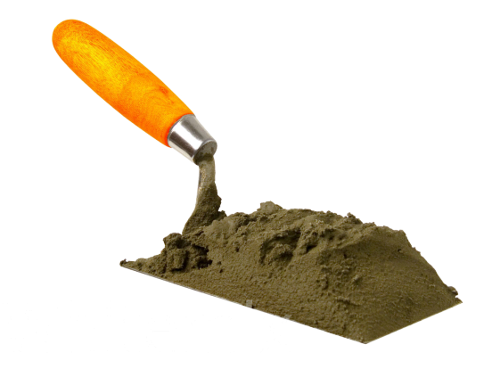

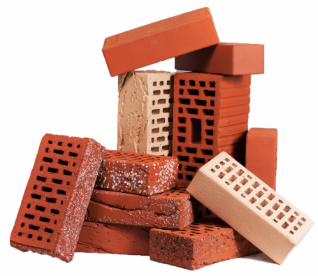

ПОДУМАЙ И РЕШИ
ИЗВЕСТНЯК
ГЛИНА
ПЕСОК
ГЛИНА

Slide 9
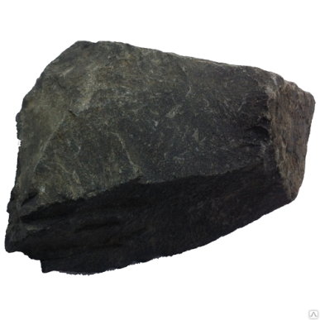
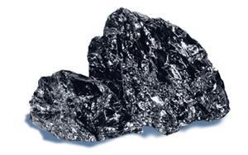
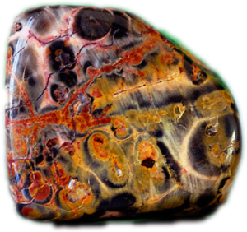
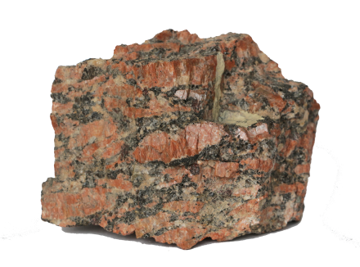
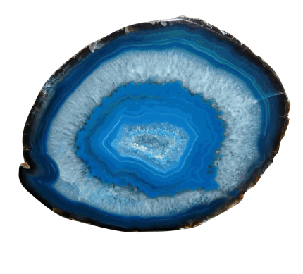
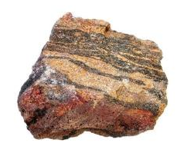
Что такое горные породы и минералы? В чём их отличия?
базальт
кремний
яшма
гранит
агат
гнейс

Slide 10

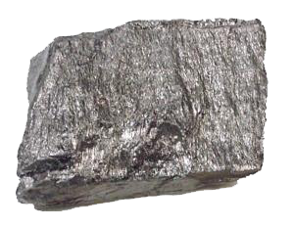
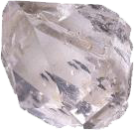
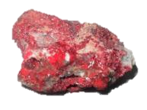
СВОЙСТВА ГОРНЫХ ПОРОД
расширение при нагревании
постоянство формы
минеральный состав
графит
хрупкость
        твёрдость
плавкость
горный
хрусталь
киноварь

Slide 11
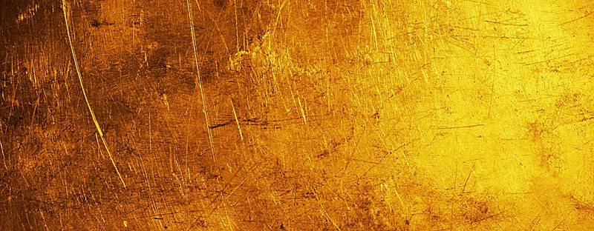
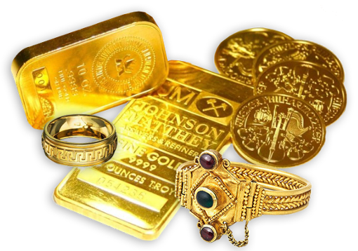
ЗАГАДКА
Что нынче в имени моем? А встарь
Считали все, что я - металлов царь.

Slide 12
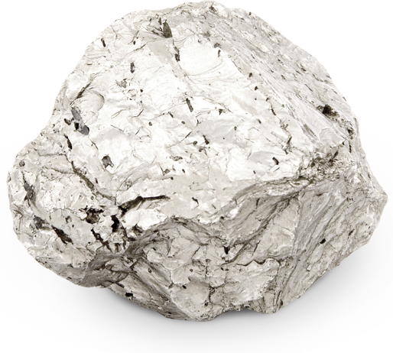
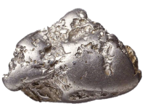
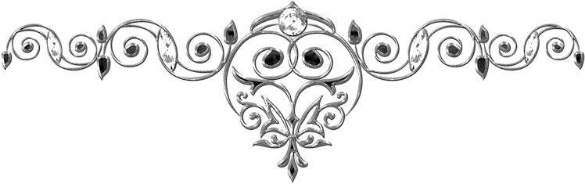
БЛАГОРОДНЫЕ МЕТАЛЛЫ
СЕРЕБРО
ПЛАТИНА

Slide 13
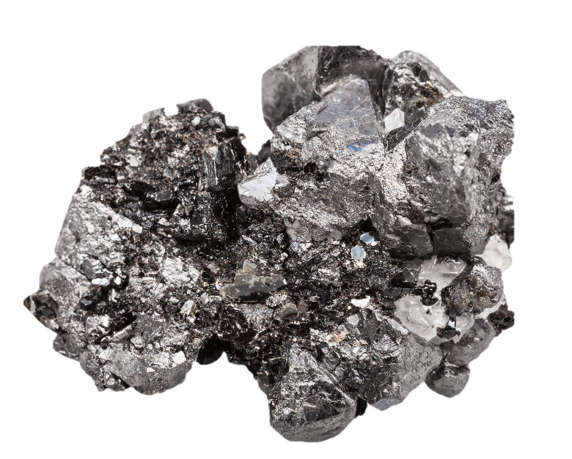
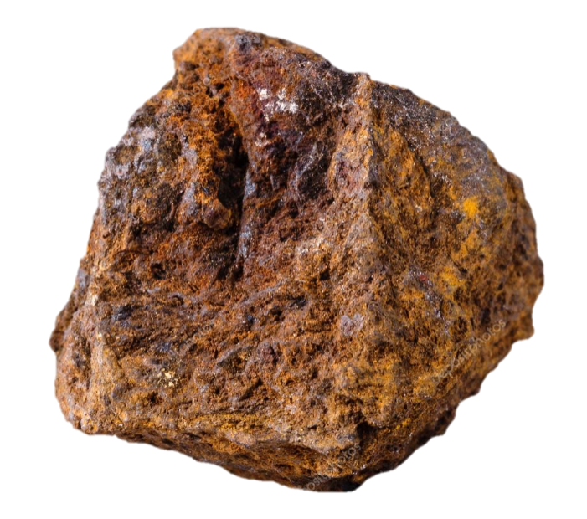
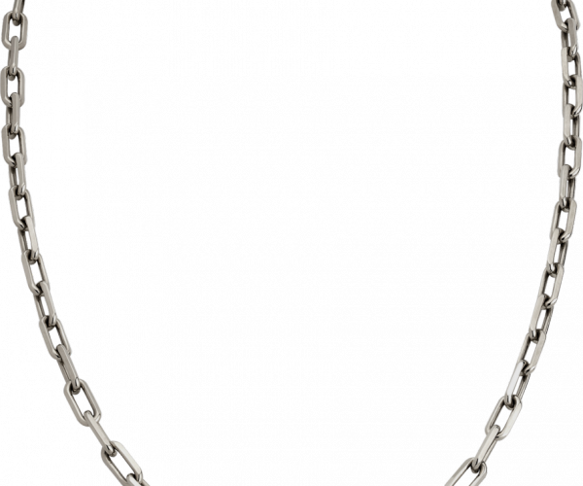
ЖЕЛЕЗНЫЕ РУДЫ
МАГНЕТИТ
(магнитный железняк)
ЛИМОНИТ
(бурый железняк)

Slide 14
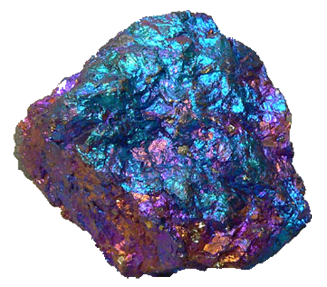
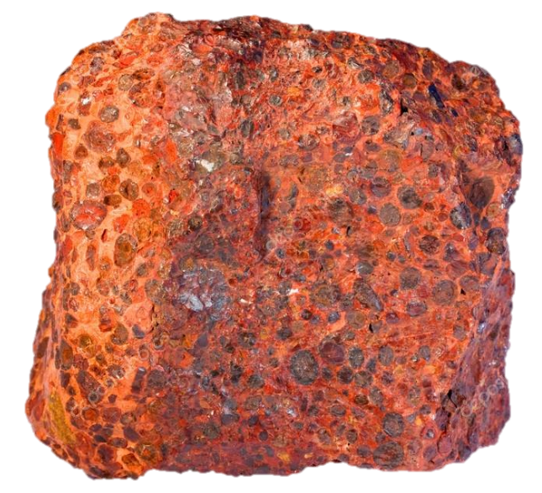
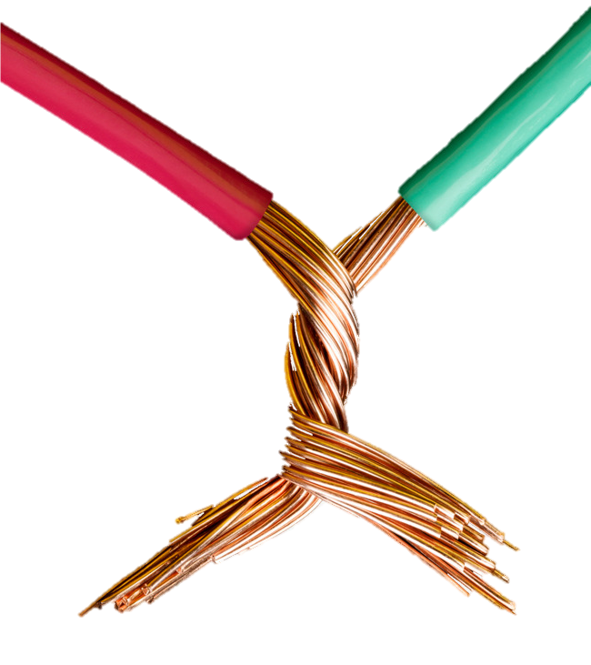
РУДЫ ЦВЕТНЫХ МЕТАЛЛОВ
ХАЛКОПИРИТ
(медный колчедан)
БОКСИТ
(алюминиевая руда)

Slide 15
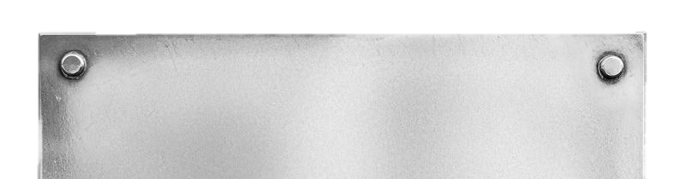
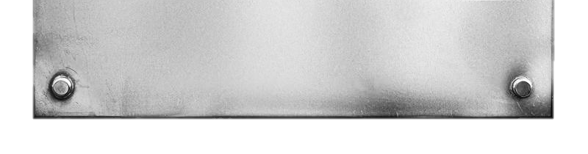
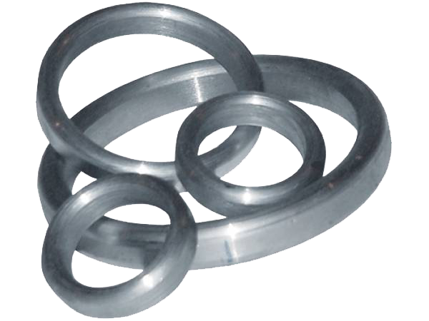
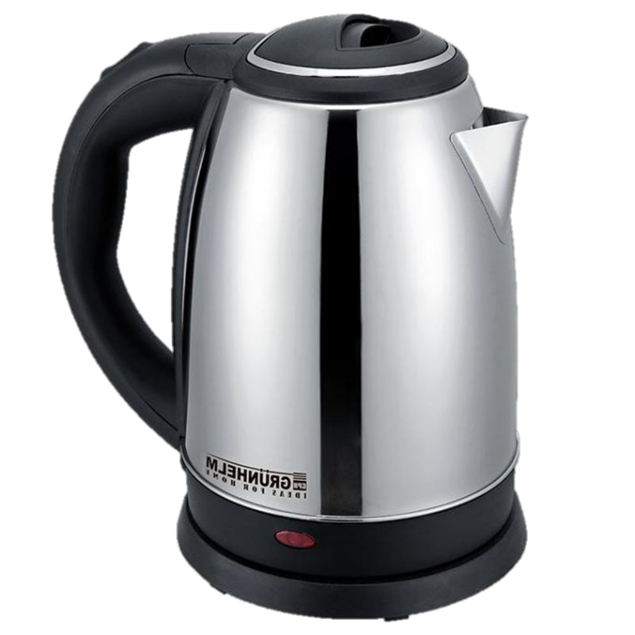
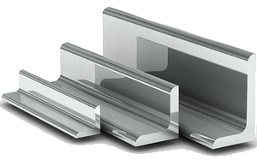
МЕТАЛЛЫ

Slide 16
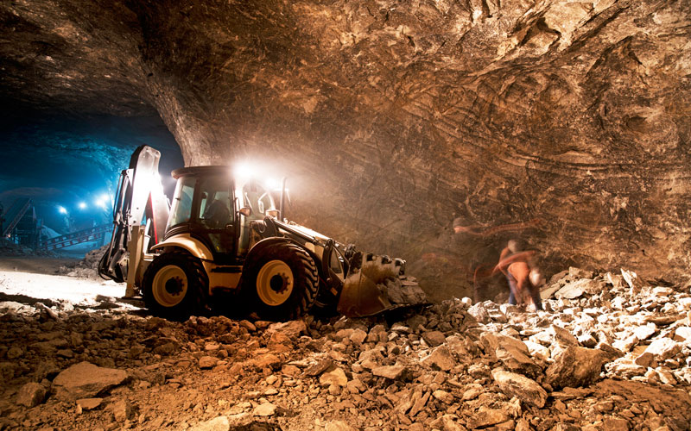
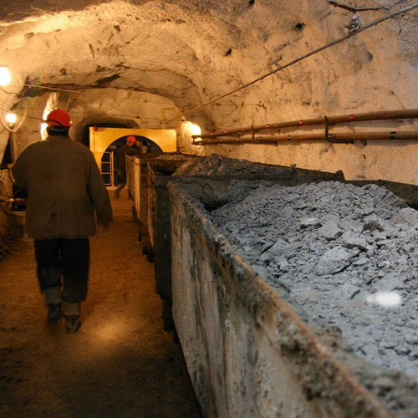
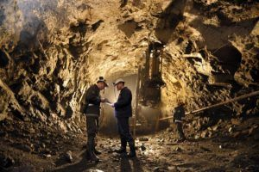
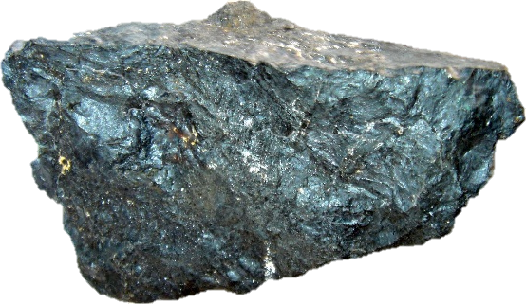
ДОБЫЧА РУДЫ
закрытый способ (добыча руды в шахтах)

Slide 17
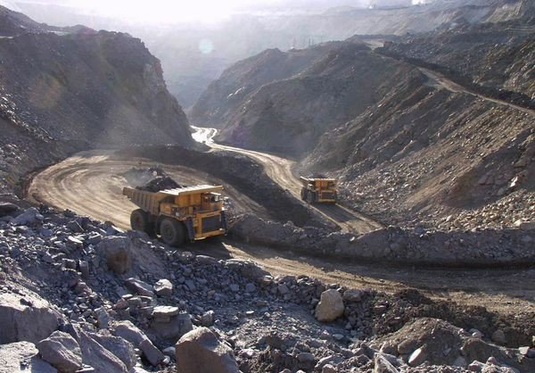
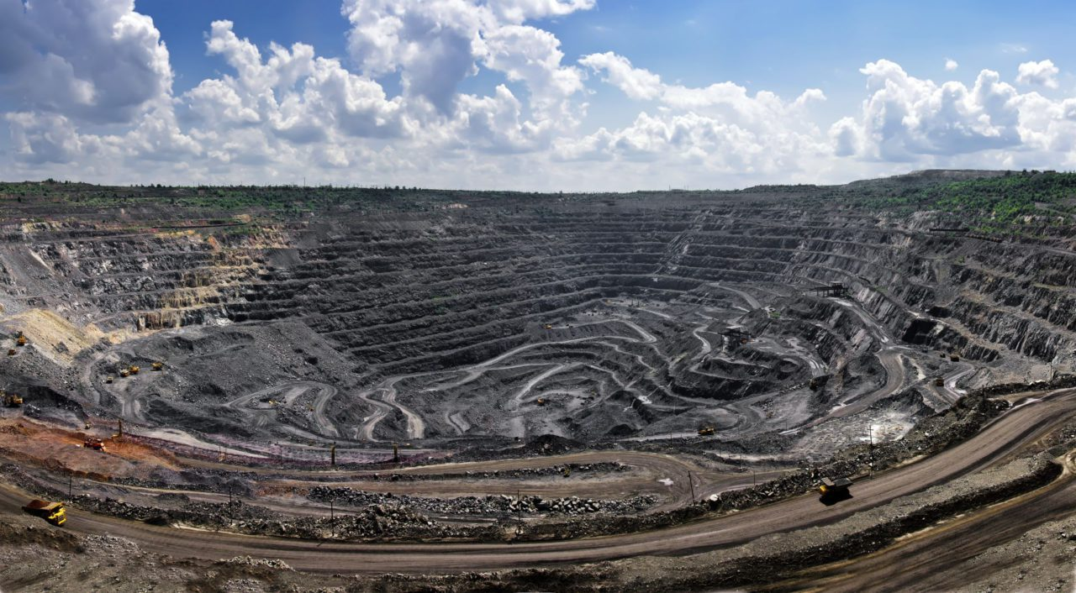
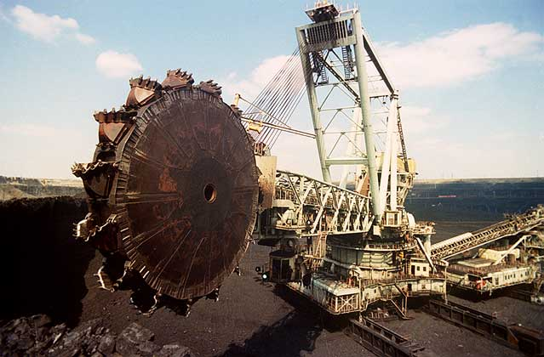
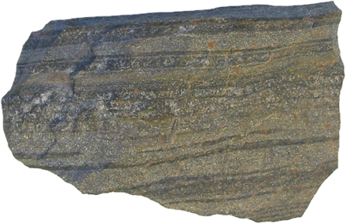
ДОБЫЧА РУДЫ
открытый способ (добыча руды в карьерах)

Slide 18
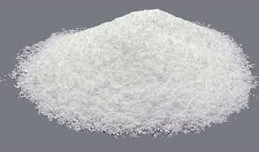
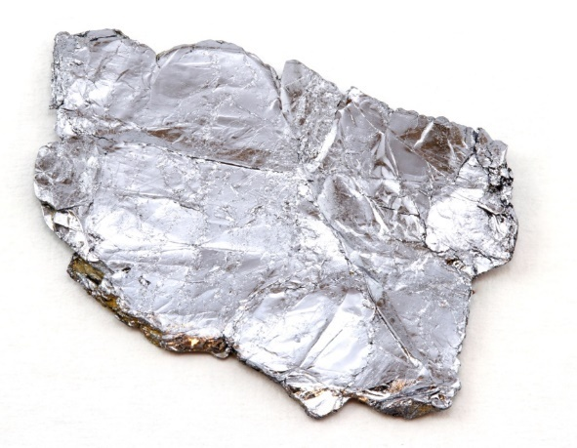
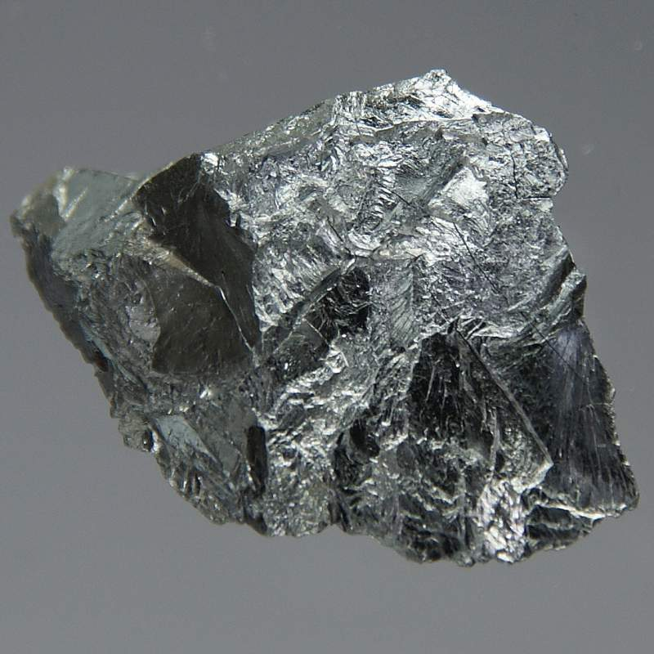
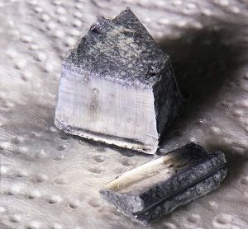
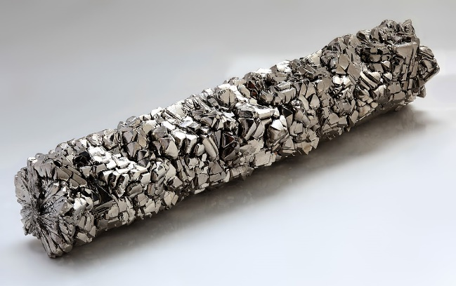
ФСМ: твердость
натрий
молибден
хром
калий
титан
мягкий
твердый

Slide 19

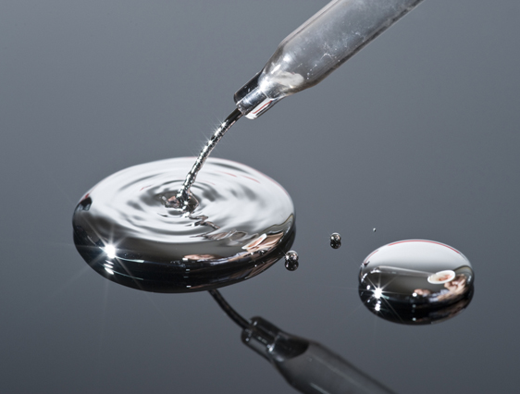
ФСМ: плотность
алюминий
2,7 г / см³
ртуть
14,19 г / см³
ρ < 5
г / см³
ρ > 5
г / см³
легкий
тяжелый

Slide 20
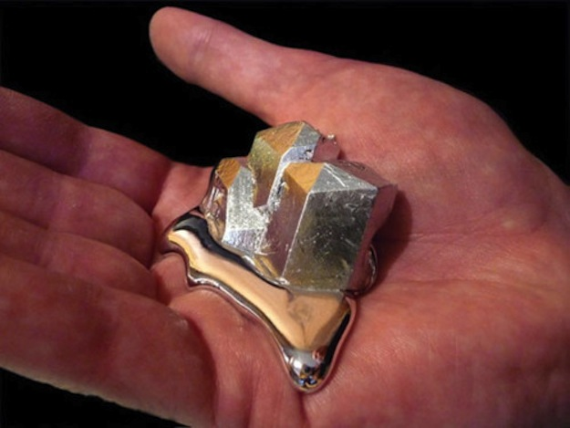
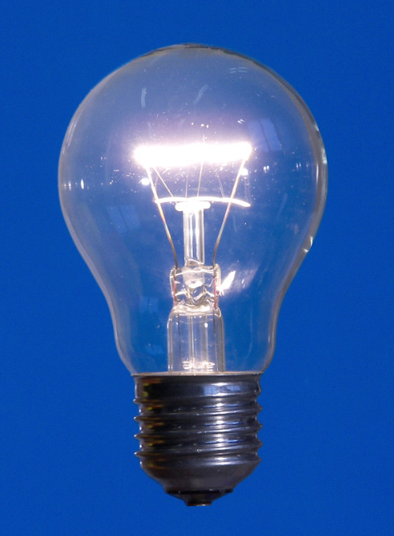
ФСМ: температура плавления
галлий
29,8°C
вольфрам
3422 °C
tпл. < 1000°C
tпл. > 1000°C
легкоплавкие
тугоплавкие

Slide 21
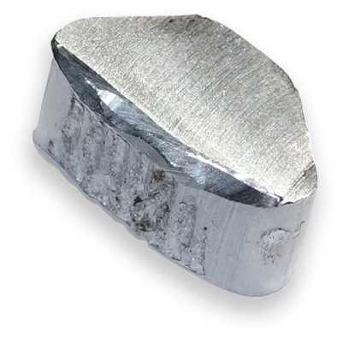
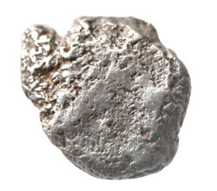
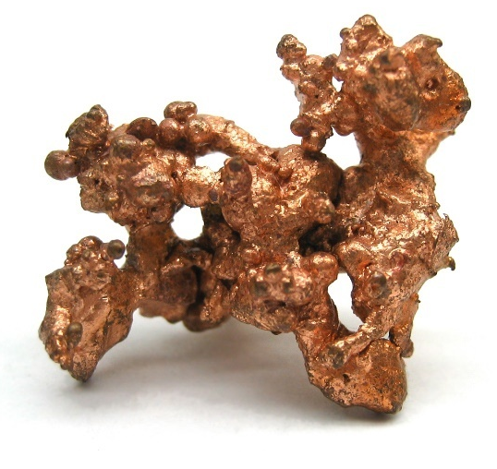
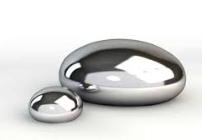
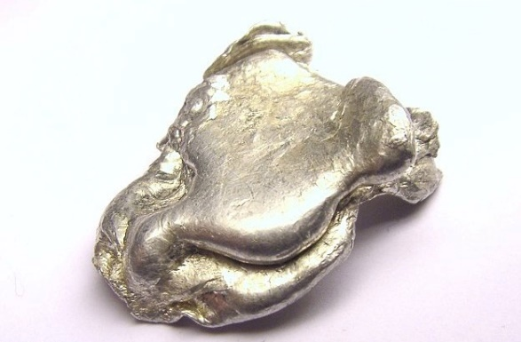
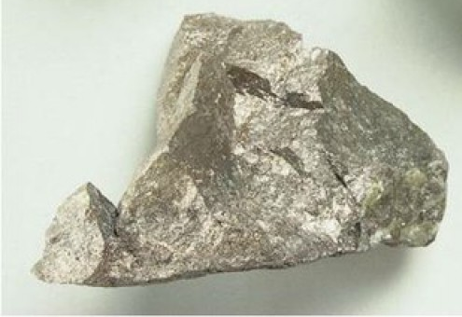
ФСМ: металлический блеск
алюминий
платина
медь
ртуть
олово
никель

Slide 22


ФСМ: электро- и теплопроводность
^{усиление теплопроводности} Au, Ag, Cu, Sn, Pb, Zn, Fe

Slide 23
ПРАКТИЧЕСКАЯ РАБОТА
Металл | Прозрачность | Блеск | Прочность | Электро-проводность | Теплопро-водность | Пластичность
Al
Cu
Fe
Zn
Sn

Slide 24
ЗАКРЕПЛЕНИЕ
Какими свойствами металлов
не обладают камни?
Почему металлы холодные на ощупь?
Работа в паре – стр. 102, вопрос 4.

Slide 25
ДОМАШНЕЕ ЗАДАНИЕ
стр. 98-103 – читать;
рабочая тетрадь «Металлы»;
стр. 134-135
письменно вопросы 1-4,
устно – 5-7.

